Slide 1
『社外相談窓口 委託サービス』
のご提案
ご代表者 様
社員の皆様からの相談や問い合わせなど、
ご要望に応じて、誠意をもって対応致します。
細川社会保険労務士事務所
特定社会保険労務士
産業カウンセラー・キャリアコンサルタント
細川 芳香

Slide 2
社外相談窓口に関する外部環境
2

Slide 3
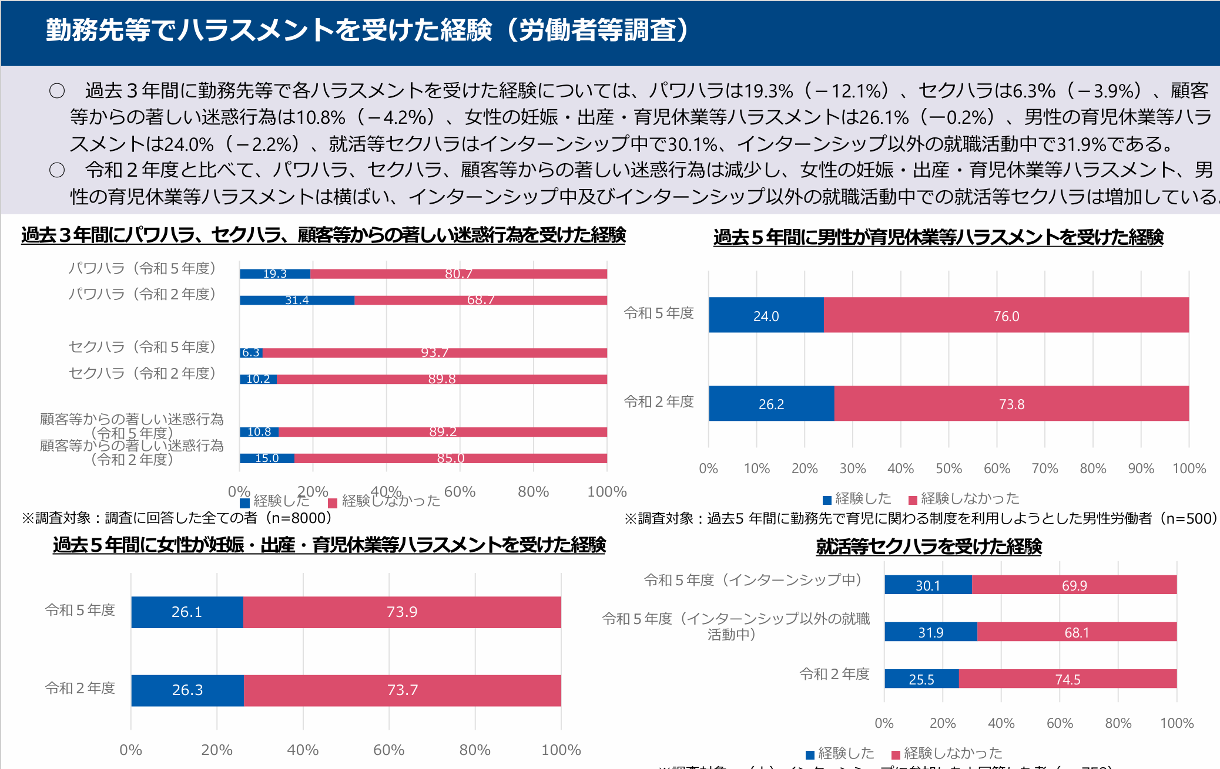
3
出典：厚生労働省「令和5年度 職場のパワーハラスメントに関する実態調査 」

Slide 4
●法改正により、ハラスメントに関する相談窓口を設置することが義務づけられています。しかし、その相談に対応するため、経験、法令や情勢の理解、慎重さが求められています。
このような問題について、利害関係の無い外部相談窓口を設置、周知することで相談のハードルが下がり、問題が大きくなる初期段階で対策をとることが可能になると思います。
●お客様や取引先からの
セクシュアルハラスメント・パワーハラスメントにも相談に応じます。
●事業主には、職場で働く全ての人に
「ハラスメントのない働きやすい職場環境の提供」が求められています。
事業主の立場、働く人たちの目線での相談窓口を目指して対応します
4

Slide 5
社外相談窓口の課題・問題点
5

Slide 6
相談したことに対して不利益な取り扱いをしてはならない
とは言っても・・・・
相談をしようとする人にとって、
会社の相談窓口という事は、話が筒抜けになるのではないか。
面倒な社員、空気が読めない社員のレッテルを貼られるのでは。
相談したことが知られ、
減給・人事異動・嫌がらせなどの報復が怖いからできない
どうせ相談しても無駄、会社への信頼はない
言っても損、我慢する方が懸命、変わらない組織へのあきらめ
相談窓口が形式上であって、機能していない

Slide 7
結局、何もしてくれなかった
改善もしてくれない
ごまかされて放置されている
相談しても無駄 ⇒ ネガティブ情報が広がるのみ
泣き寝入りの放置によって、社員のモチベーションの低下、職場環境の悪化
離職や口コミサイト・SNSへの書き込みにより、採用や集客にまでマイナス影響を与える
労働局(個別労働紛争解決制度の利用)の助言指導・あっせん通知や元社員の訴えにより裁判にまで発展

Slide 8
当事務所の
「社外相談窓口 委託サービス」
について
8

Slide 9
当事務所の
「社外相談窓口 委託サービス」は、
秘匿性がより高い
専門家が聴くことで、問題を整理しやすい
就業時間(日)以外にも対応できる
相談例として、基本は、事前に電話またはメールにて予約
相談は、平日の午後19時から21時まで・土曜日(午前中)の電話対応
内容に応じて、回数を重ねることや対面での相談
★匿名性の担保
社員様より相談を受けた場合、
ご相談者様の名前を出さずに事業主様への報告方法の検討
相談会場の費用・内容の議事録や報告書の有無(緊急性は除く)

Slide 10
パートタイム・有期雇用労働法第6条
労働条件通知書の書面交付の義務化に伴い、相談窓口担当者の明示が必要
個々の労働契約にそって書面交付をされていますか
相談窓口として、細川社会保険労務士事務所にお任せください。
ご相談者さまからご相談をお受けすることはもとより、貴社の問題解決にも役立つ情報(法改正など)をお届けいたします。
相談対象者は、事業所の全従業員(正社員・契約社員・派遣社員・アルバイトなど名称は問わず)です。
相談は、社会保険労務士・産業カウンセラー・キャリアコンサルタント 有資格者が対応します。
相談方法は、貴社のご要望に合わせて対応できるように打合せを行って参ります。
メールで事前予約にて電話対応・郵送など
相談については、対面でも可能
問題が発生した場合、解決策の提案
(別の専門家にリファ―・パートナー契約弁護士さまへの取り次ぎ等)

Slide 11
相談窓口を社労士事務所へ委託するのは・・・
会社様のメリット
①社内相談窓口の負担が軽くなる
②労働法令の専門家に委託するので安心できる
③こころの問題(メンタルヘルス対応)産業カウンセラーが関わる
④将来への不安、働く環境などキャリアを見据えた相談として
キャリアコンサルタントが対応する
⑤必要な報告により、現状把握にスピード感をもって対応できる
⑥社員の不安が解消できれば、生産性向上につながる

Slide 12
ご相談者様のメリット
プライバシーが守られる
専門家の対応により、セカンドハラスメントの心配がない
労働法令の専門家として、法令や規則に準じたアドバイスもする
産業カウンセラー・キャリアコンサルタント(中立的な立場の関わり)
社内では相談することに不安がある方でも、安心して相談できる
仕事をする上で、安心して相談できる環境を創ります

Slide 13
相談料金について
(ご提案例) ※すべて税込
20人以内の事業所さまを基本ベースとして
毎月の基本料金を25,000円～を標準で設定（要相談可）
タイムチャージとして、40分以内で7,000円
超過時間は、10分単位で1,000円追加
月単位の件数、応じた時間数により、別途換算
相談後の2営業日以内に、相談件数・相談時間等をメールにて連絡

Slide 14
相談内容(例)
上司に有給を申請したら、この会社はそんなのはない、忙しいのに仕事やる気があるのかと言われた。
ほとんど定時17時30分に退社したことがなく、18時を過ぎる事は暗黙。残業代の支払いもない。
仕事が遅い、使えない奴だ等といつも言われて、やる気がなくなってきた。周りの社員も見てみないふりをする。このまま退職するほうが良いのだろうか。そんな空気も感じる。
勤務時間を意識過ぎて、時間通りの勤務しか行わない。裁量、責任感のない行動がコミュニケーションを欠く。
休憩時間の周囲の声(陰口など)が気になる。自由に取らせてほしい。
会社から毎日(休日も含め)朝の検温報告を求められる。
社有車で事故を起こしたら、弁償代として50万円の修理代の全額支払いを求められた。
妊娠したことを上司に報告したら、最近は1年の休職をとるのが普通だけど、あなたの仕事はどうするのかも考えておいてねと言われた。おめでとうも言われなくて、育児休職の理解をしてもらいたい。
労基署に相談に行き、権利を主張される。お互いに歩み寄りの精神がなく、権利の主張ばかり。
その他、問題となる社員への対応
など、相談内容は様々です。迅速に解決できれば良いのですが、相談者が何を求められているのか、どのような対応をしてもらいたいのかが焦点になると思います。

Slide 15
相談の流れ(電話相談)
相談を希望を社員の方より、直接、メール『弊社 ホームページのメールで問合せ』sr19.hosokaway@leto.eonet.ne.jp にて希望日時、簡単な内容を記載し、双方での日程調整を行う。
実施報告について、原則、緊急その他以外は行わないこととする。ただし、本人の同意を得た場合や緊急性のあるものについては、本部にメールまたは電話で行うこととする。
日々の相談の報告については、終了から2営業日までに、相談件数・所要時間・(所属の園その他匿名の場合は除く⇒緊急等の例外あり)を本部へ連絡することとする。
月次報告として、相談件数、所要時間、報告すべき案件は内容としてまとめて提出をする。
一度の相談で解決出来れば良いが、お互いの信頼性の構築が重要となるため、同一の方が3回を超える申し込みがあれば、事業所に必要性、状況確認をふくめ、本部に確認したうえで実施する。
対面での相談を希望する場合は、事業所への了解の元、行うこととする。
その他、都度発生する取り決めについては、双方確認しながら、より良い方向に導けるように提案し、協議したうえで行うこととする。

